Slide 1
LTV Analysis Report
Kaplan–Meier × Weibull Model
2026年03月25日

Slide 2
分析結果サマリー
データ期間: 2023/01/01 – 2025/12/31 | 顧客数: 10,000件 | 解約済み: 6,429件 | 継続中: 3,571件 | 平均日次 ARPU: ¥294.81 | GPM: 50%
異常値の処理：除外なし | サブスク・継続課金型 | 月額（カレンダーベース） | 解約時の日割り計算：ON
¥143,604
¥23,934
0.767
416日
0.985
LTV∞（売上）
CAC上限（LTV:CAC = 3.0:1）
Weibull k
Weibull λ
R²
Weibull積分
粗利ベース
k<1:初期離脱型 k>1:逓増型
値が大きいほど長期継続
0.9以上が理想
結論
k=0.767の初期離脱型です。最初の契約期間のみで解約した顧客は11%です。初期を乗り越えた顧客の多くはλ=416日（約1.1年）以上継続する傾向があります。LTV∞は¥143,604でCAC上限は¥23,934ですが、投資回収は比較的長期になるため、暫定LTVテーブルで現実的な回収期間を確認してCACを設計してください。R²=0.985はモデル精度が非常に高く、この推定値は意思決定に十分活用できます。

Slide 3
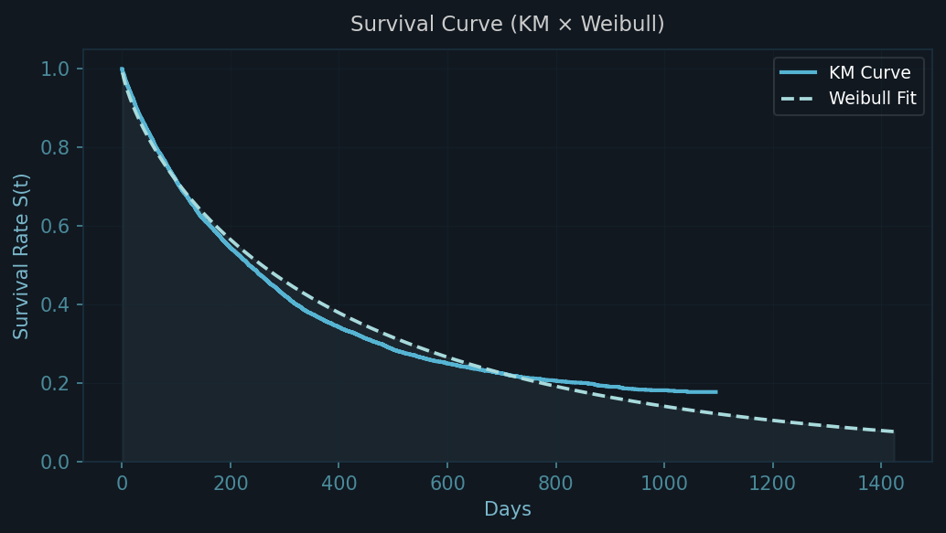
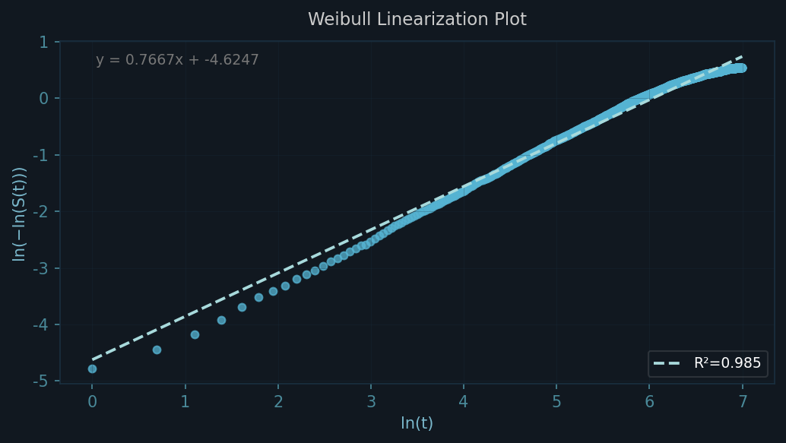
分析の信頼性
Weibullパラメータの読み方と示唆
k（形状パラメータ） = 0.767 → 左グラフ（Survival Curve）の曲線の急峻さを決める値。k=1で指数分布（一定離脱率） → k=0.767（緩やかな初期集中型）: 離脱率は一定に近いが初期にやや多め。オンボーディング改善とリテンション施策を並行実施。
λ（尺度パラメータ） = 416.4日（約1.1年） → 大きいほどLTV∞到達が長期化する。λ日時点での暫定LTV到達率はk値により異なる（k=1のとき63.2%） → R²=0.985: 非常に高精度。LTV∞推定値の信頼性は高い。

Slide 4
暫定 LTV — 観測期間別
ホライズン | LTV（売上） | LTV（粗利） | CAC上限 | LTV∞到達率
180日 | ¥8,449 | ¥4,224 | ¥1,408 | 5.9%
1年（365日） | ¥22,948 | ¥11,474 | ¥3,825 | 16.0%
2年（730日） | ¥52,296 | ¥26,148 | ¥8,716 | 36.4%
3年（1,095日） | ¥76,564 | ¥38,282 | ¥12,761 | 53.3%
5年（1,825日） | ¥108,505 | ¥54,253 | ¥18,084 | 75.6%
λ 416日 | ¥27,218 | ¥13,609 | ¥4,536 | 19.0%
LTV∞到達率: 99%（5,461日） | ¥142,167 | ¥71,084 | ¥23,695 | 99.0%
このテーブルの読み方
λ=416日（約1.1年）は中程度の継続期間で、1〜2年継続する顧客が多いビジネスです。
k=0.767（初期離脱型）: 契約直後に大量離脱するパターンです。LTV∞は大きく見えますが少数の超長期顧客の分が含まれており、99%到達まで長期間かかります。CAC投資判断には暫定LTV（現実的な期間）を使ってください。
LTV∞（¥143,604）は理論上の上限値で、実際にはこの金額に向かって時間をかけて積み上がります。 1年時点でLTV∞の16.0%（¥22,948）、2年時点で36.4%（¥52,296）、3年時点で53.3%（¥76,564）に到達します。
CAC上限（¥23,934）の回収期間：売上ベース 約 1.0年（376日） / 粗利ベース 約 1.8年（671日）
CAC設計の目安：回収期間に迷ったら、 λ=416日（約1.1年）時点の暫定LTV（粗利）¥13,609 を用いてCAC上限を算出してください。λは多くの顧客が離脱するまでの期間の目安をデータが示した答えです。

Slide 5
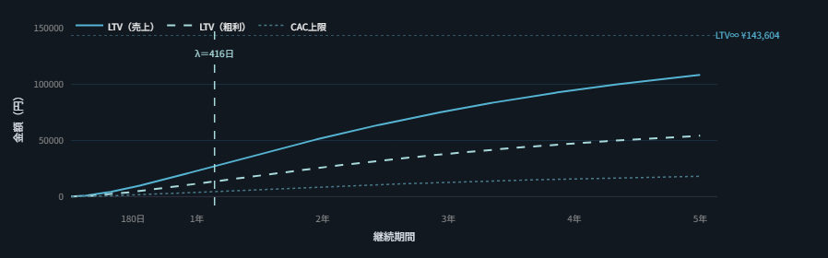
暫定 LTV — 観測期間別の推移グラフ

Slide 6
セグメント別
channel | prefecture

Slide 7
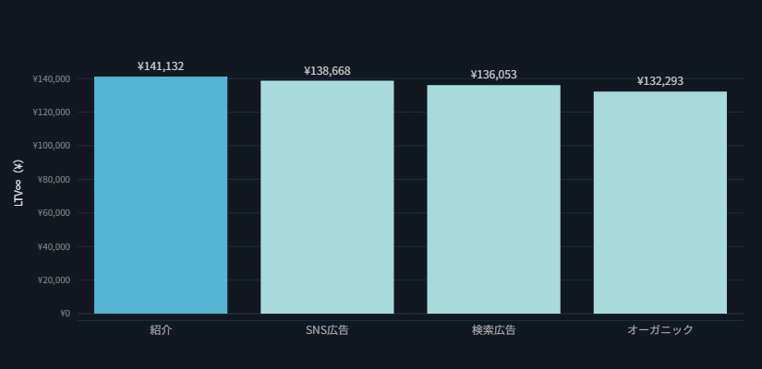
channel: LTV∞
TOP PICK 紹介
LTV∞(売上): ¥141,132（全セグメント平均比 +3.0%） | 許容CAC上限 ¥23,522（全セグメント平均より+¥688高く設定可能）

Slide 8
channel: 分析結果のサマリー
セグメント | 顧客数 | LTV∞（売上） | LTV∞（粗利） | CAC上限（粗利） | k | λ（日） | R²
紹介 | 1,524 | ¥141,132 | ¥70,566 | ¥23,522 | 0.806 | 430.9 | 0.993
SNS広告 | 3,534 | ¥138,668 | ¥69,334 | ¥23,111 | 0.779 | 405.8 | 0.988
検索広告 | 2,956 | ¥136,053 | ¥68,026 | ¥22,675 | 0.785 | 399.2 | 0.987
オーガニック | 1,986 | ¥132,293 | ¥66,147 | ¥22,049 | 0.793 | 394.8 | 0.986
加重平均 | 10,000 | ¥137,004 | ¥68,502 | ¥22,834 | — | — | —
NOTE — テーブルは最大上位10項目を表示。加重平均行は全4項目を顧客数で重み付けした値です。全体LTV∞との差（-4.6%）は統計的に正常な現象です。詳細スライドには全セグメントを掲載しています。

Slide 9
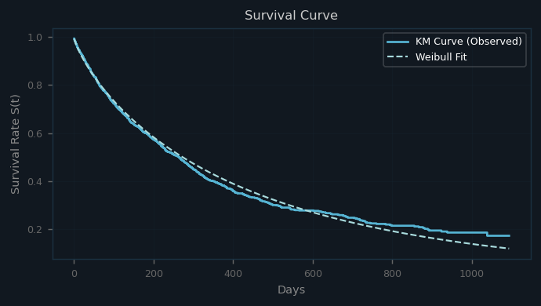
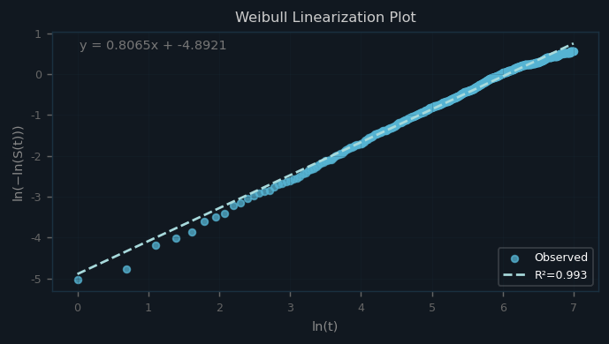
channel: 紹介
TOP PICK
分析の信頼性 ｜ 暫定 LTV — 観測期間別
ホライズン | LTV（売上） | LTV（粗利） | CAC上限 | LTV∞到達率
180日 | ¥8,260 | ¥4,130 | ¥1,377 | 5.9%
1年（365日） | ¥23,093 | ¥11,546 | ¥3,849 | 16.4%
2年（730日） | ¥53,606 | ¥26,803 | ¥8,934 | 38.0%
3年（1,095日） | ¥78,698 | ¥39,349 | ¥13,116 | 55.8%
5年（1,825日） | ¥110,699 | ¥55,350 | ¥18,450 | 78.4%
λ 431日 | ¥28,683 | ¥14,342 | ¥4,781 | 20.3%
LTV∞到達率: 99%（4,878日） | ¥139,720 | ¥69,860 | ¥23,287 | 99.0%

Slide 10
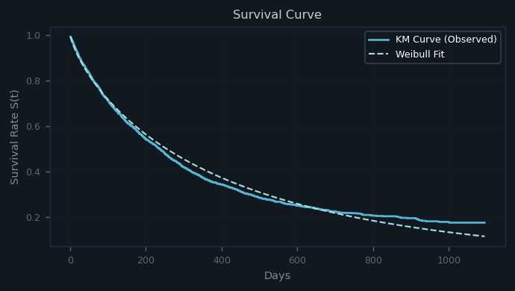
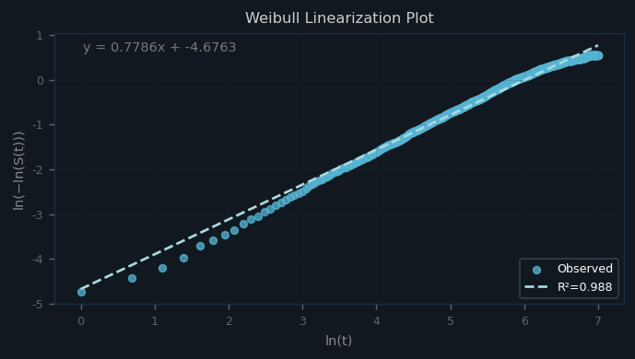
channel: SNS広告
分析の信頼性 ｜ 暫定 LTV — 観測期間別
ホライズン | LTV（売上） | LTV（粗利） | CAC上限 | LTV∞到達率
180日 | ¥8,611 | ¥4,305 | ¥1,435 | 6.2%
1年（365日） | ¥23,430 | ¥11,715 | ¥3,905 | 16.9%
2年（730日） | ¥53,138 | ¥26,569 | ¥8,856 | 38.3%
3年（1,095日） | ¥77,246 | ¥38,623 | ¥12,874 | 55.7%
5年（1,825日） | ¥108,001 | ¥54,001 | ¥18,000 | 77.9%
λ 406日 | ¥26,813 | ¥13,407 | ¥4,469 | 19.3%
LTV∞到達率: 99%（5,084日） | ¥137,281 | ¥68,640 | ¥22,880 | 99.0%

